Slide 1
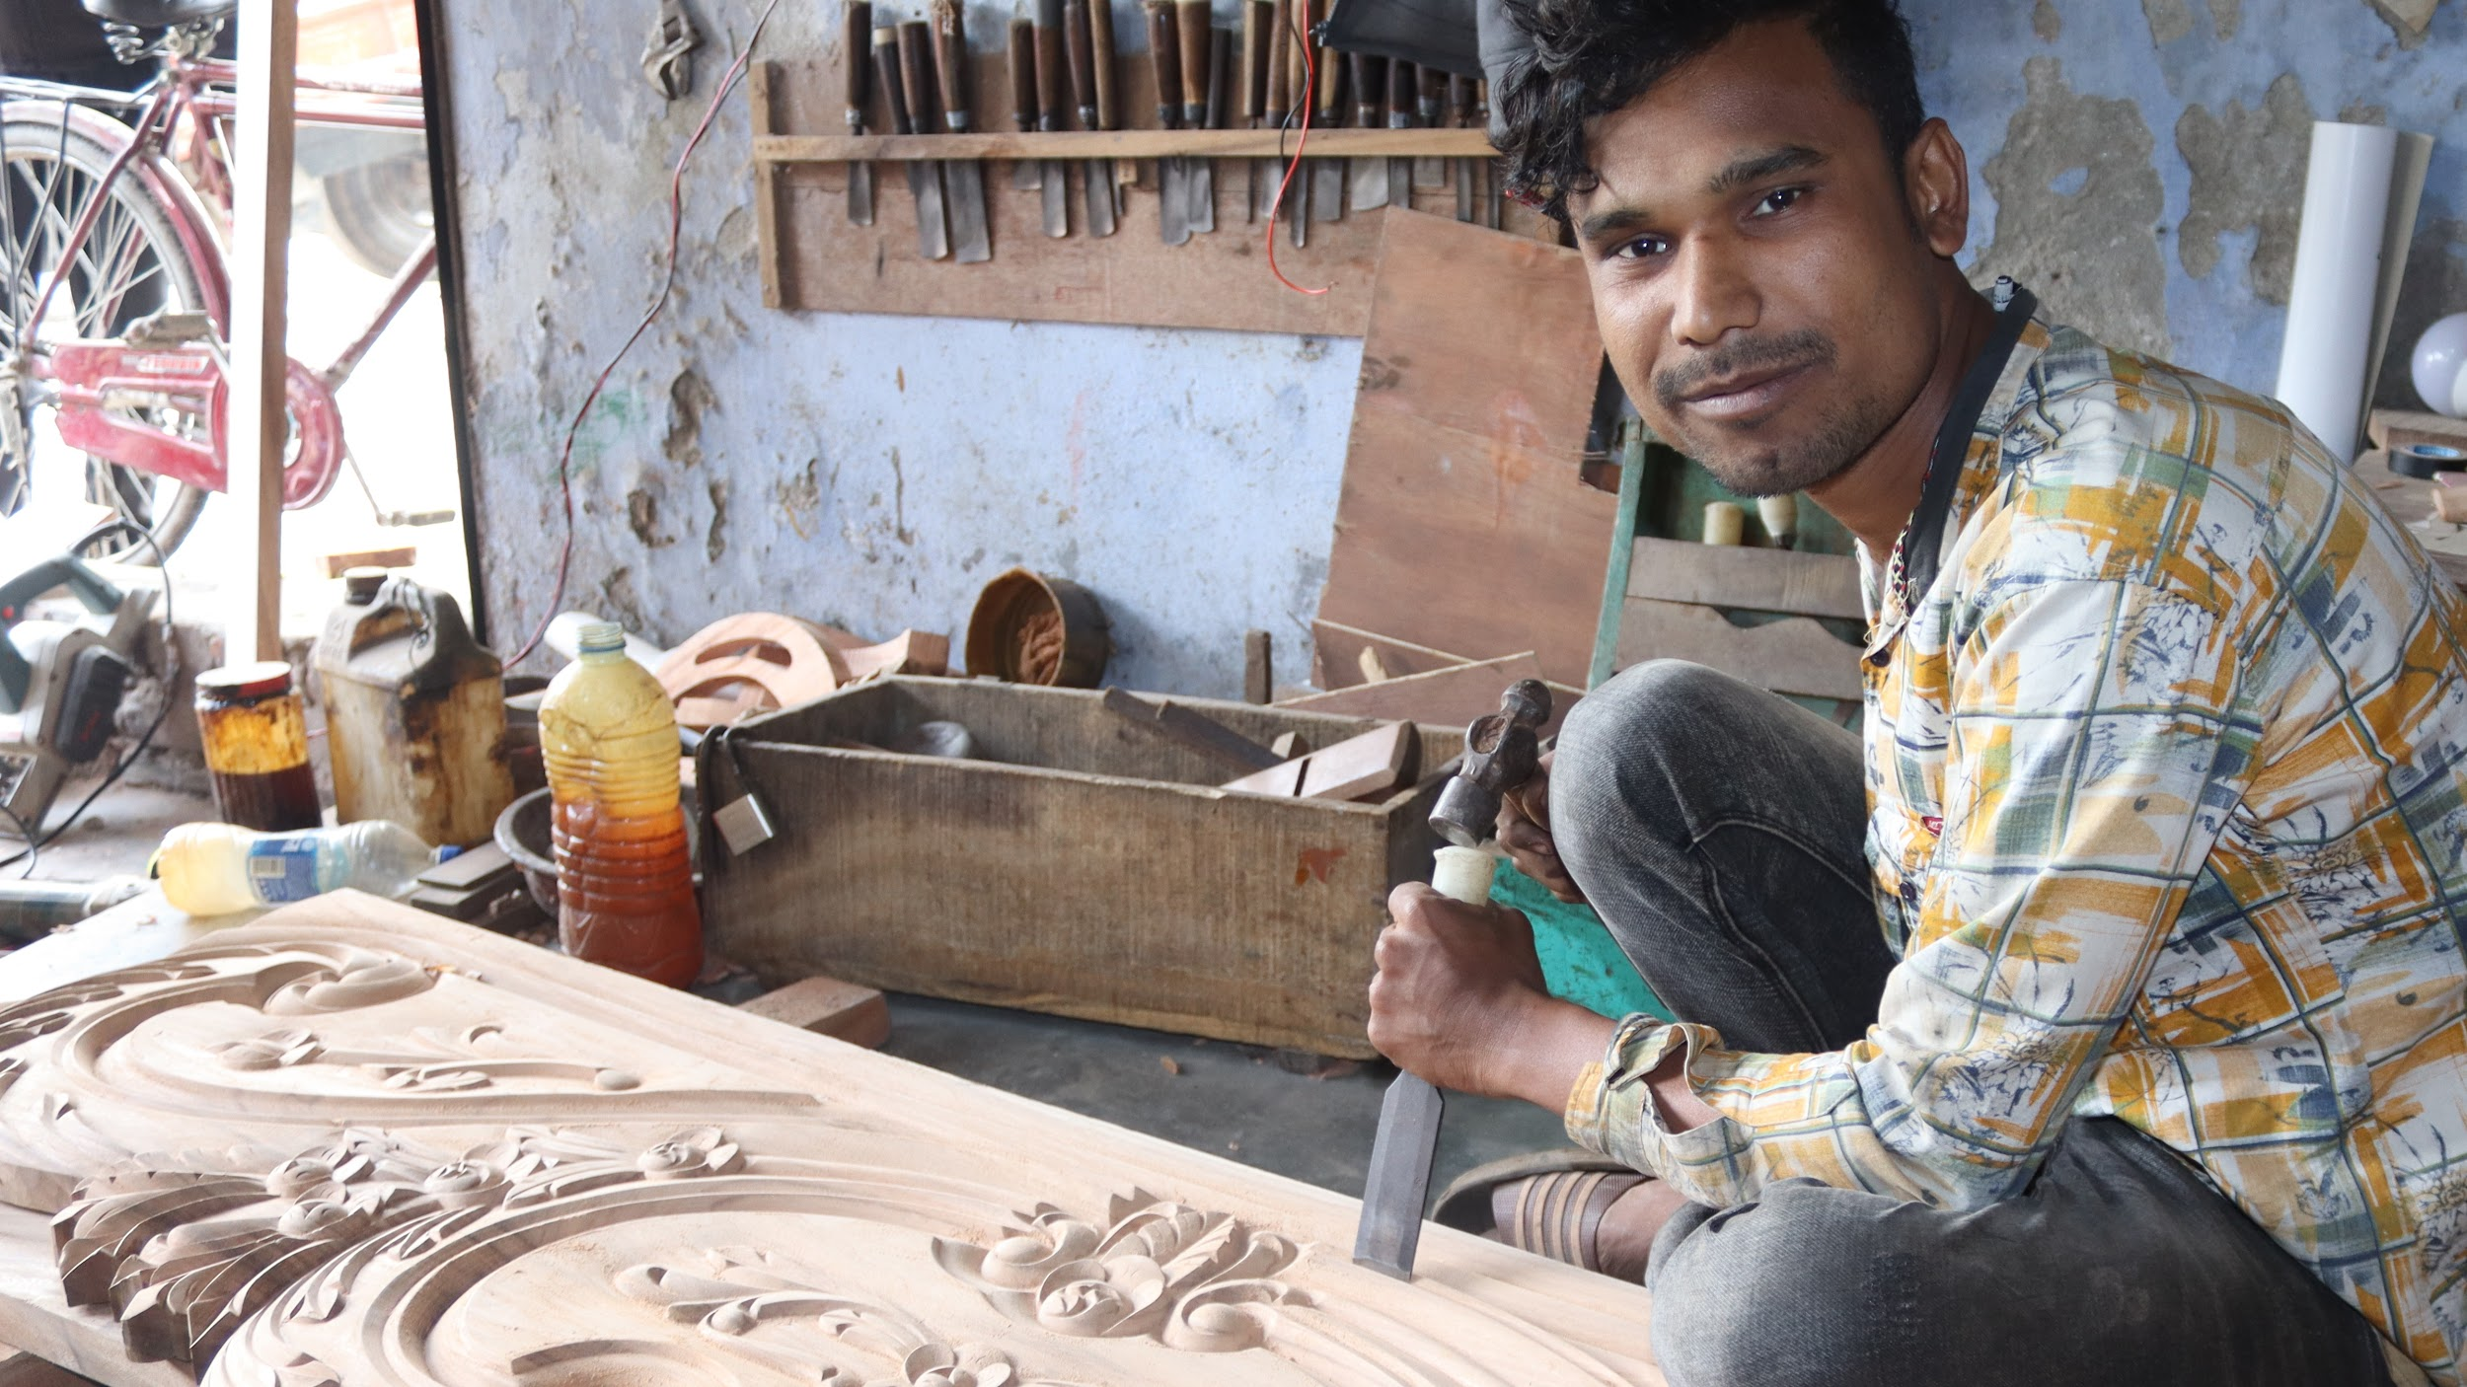
Kansen creëren voor jongeren en vrouwen

Slide 2
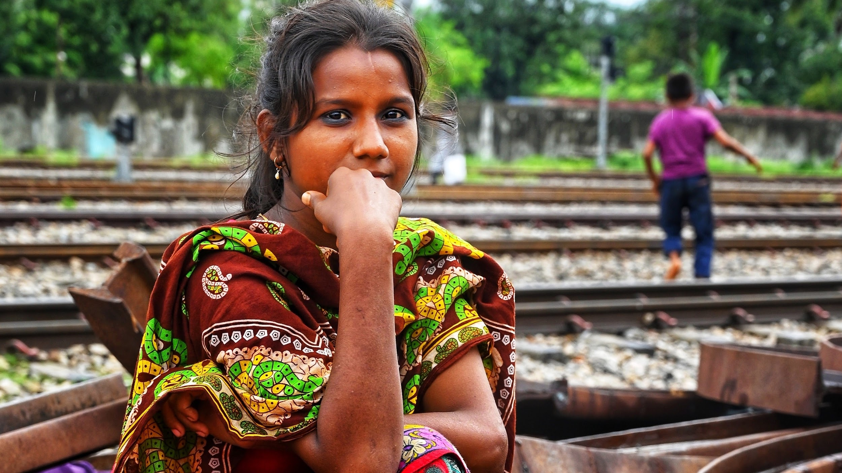
In Bangladesh is de werkloosheid onder jongeren hoog

Slide 3
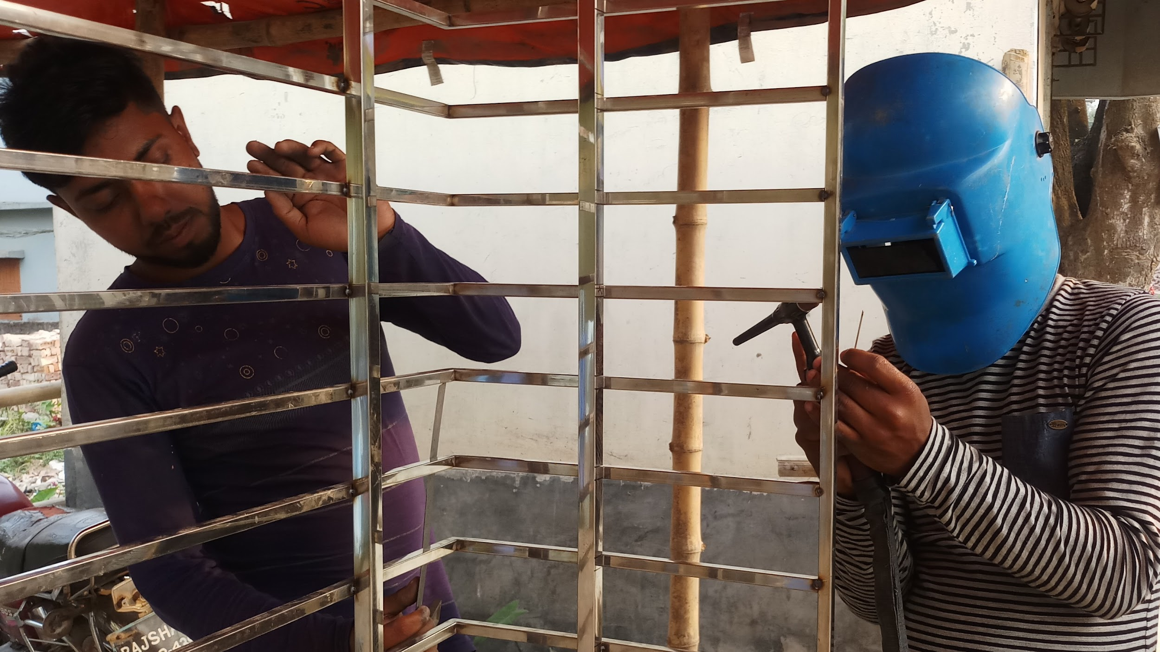
Er is vooral een tekort aan goed opgeleide vakmensen

Slide 4
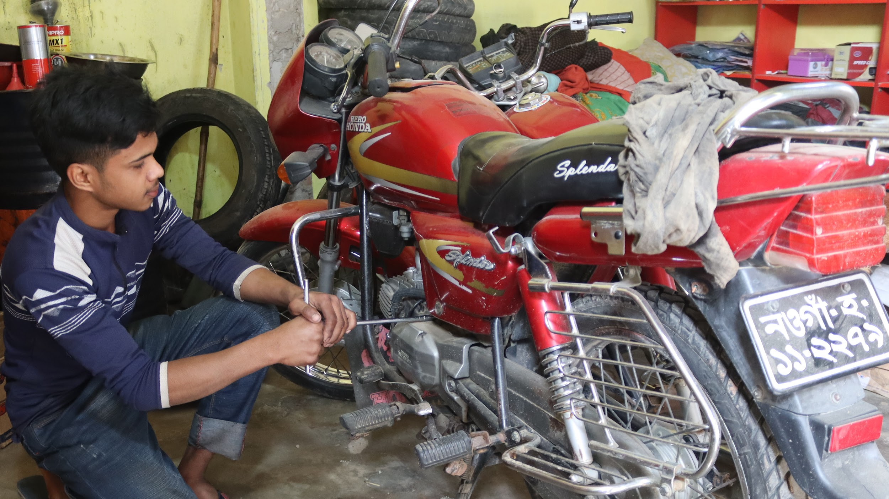
Daarom biedt Kerk in Actie 300 jongeren een leer-werktraject…

Slide 5
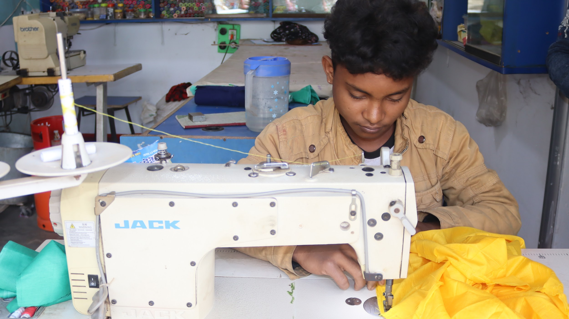
… bijvoorbeeld als electricien, kleermaker, lasser, monteur…

Slide 6
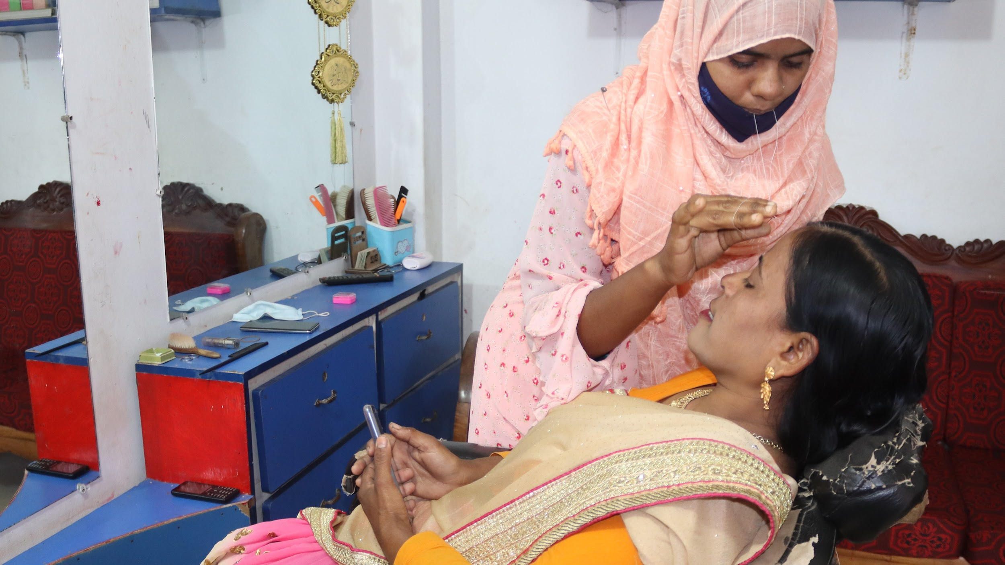
… meubelmaker of schoonheidsspecialist.

Slide 7
Met jouw gift aan de collecte geef je jongeren in Bangladesh een toekomstperspectief.
Hartelijk dank!

